Slide 1
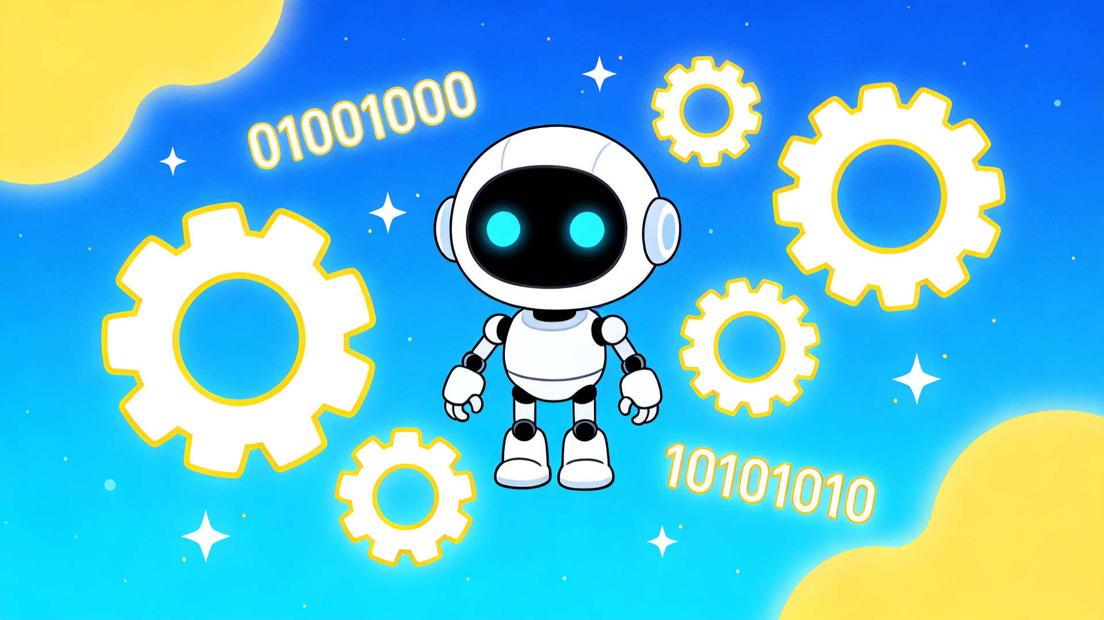
C++第七次课： 艺术字程序设计
让字符“活”起来！
Notes:
同学们好！欢迎来到今天的C++课堂。今天，我们要一起做一个超酷的小程序！它能让我们输入的普通文字，比如你的名字缩写，瞬间变成一个带边框、能变大、还能换颜色的艺术字图案。听起来是不是很有趣？让我们一起开启今天的创造之旅吧！

Slide 2

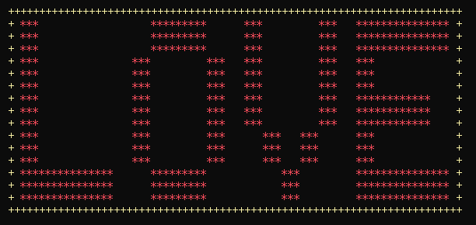
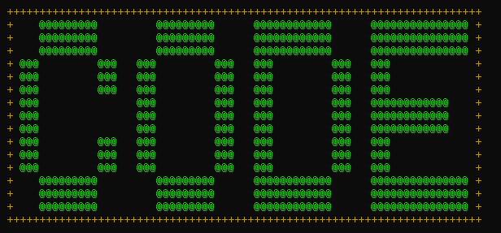
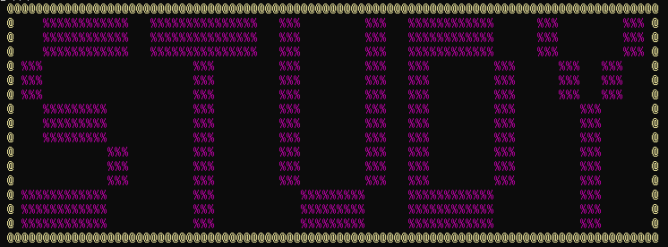

Slide 3
哇！这是我们要做的效果！
01. 主菜单
程序启动后，会显示一个清晰的功能菜单，供用户选择不同的艺术字生成模式。
02. 默认效果
输入关键词`USTC`，使用程序内置的默认字符与颜色设置，快速生成标准的字符画艺术字。
03. 自定义效果
进阶玩法：修改内容为`CODE`，调整放大倍数为2，用`@`做填充，用`+`做边框，生成专属的个性效果。
✨ 你知道吗？
这些看起来像图片的酷炫图案，其实并没有用到任何复杂的图像技术！它们全部都是由我们非常熟悉的一行行普通键盘字符，在控制台里巧妙排列拼出来的哦！
Notes:
大家快看屏幕上的这些图案！是不是感觉像画出来的一样？但我要告诉大家一个秘密：它们并不是真正的图片，而是我们熟悉的控制台里打印出来的很多行字符！今天，我们的目标就是亲手打造一个能生成这种酷炫效果的程序。是不是已经迫不及待了？

Slide 4



第一部分：项目概览
让程序学会“创造艺术”
Notes:
现在，让我们进入第一部分：项目概览。在这一章，我们将了解我们今天要制作的程序到底是什么样子，它能实现哪些有趣的功能。

Slide 5
程序运行效果
✨ 效果展示与功能亮点
voidshowMenu() {
cout<<"\n========== USTC 艺术字程序 ==========\n";
cout<<"1. 生成图案\n";
cout<<"2. 修改设置\n";
cout<<"3. 预览\n";
cout<<"4. 查看设置\n";
cout<<"5. 退出\n";
cout<<"======================================\n";
}
● 默认模式：在控制台中输出由星号 `*` 字符拼接而成的“USTC”艺术字。
● 自定义模式：支持修改构成字符（如改为`@`）、调整输出颜色（如绿色）以及放大/缩小图案比例。
! 特别说明：屏幕上显示的不是静态图片，而是程序实时逐行打印字符串拼接生成的动态效果。
Notes:
请看大屏幕！这就是我们今天要制作的程序。左边是它的主菜单代码，右边是它的运行效果。程序默认会输出我们学校的缩写“USTC”，但我们也可以通过设置，改变它的字符、颜色和大小。最神奇的是，屏幕上的每一个图案，都是程序在控制台里，通过一行一行地打印字符串拼接出来的。这就是代码的魅力！

Slide 6
这个程序能做什么？
内容自定义
样式调整
色彩与预览
默认输出 `USTC`，也可以输入新的字母和数字，自由定义想要展示的内容。
灵活修改艺术字的整体大小，以及自定义内部的填充字符和外围的边框字符。
支持分别修改内部字母和外部边框的颜色，并能实时预览修改后的最终效果。
Notes:
那么，这个程序具体能为我们做些什么呢？它就像一个功能强大的“艺术字生成器”。首先，你可以自定义要显示的内容，比如你的名字缩写。其次，你可以调整艺术字的样式，包括大小、使用的字符。最后，你还可以给艺术字和边框添加不同的颜色，并随时预览效果。

Slide 7
程序是怎么工作的？
核心流程：艺术字流水线
核心代码：分步解决问题
1. 输入文字 → 2. 找到字符模板 → 3. 放大图案
4. 拼接字符串 → 5. 加边框 → 6. 居中 → 7. 输出
voidbuildAndPrintArt() {
// 步骤1: 将文字渲染成艺术字内容
renderText(artLines, artCount);
// 步骤2: 为艺术字添加边框
addBorder(artLines, artCount, borderLines, borderCount);
// 步骤3: 将带边框的艺术字居中显示
addCenterPadding(borderLines, borderCount, finalLines);
// 步骤4: 最终打印彩色的图案
printColoredLines(finalLines, borderCount);
}
生活实例：制作生日蛋糕
准备原料 → 烘烤蛋糕 → 塑形装饰 → 组合蛋糕体 → 裱花 → 装盘 → 最终呈现给客人。复杂的程序逻辑就像制作蛋糕的清晰工序。
Notes:
一个看起来很复杂的程序，背后其实是一个非常清晰的流程，就像一个工厂的流水线。我们可以把它想象成制作生日蛋糕：准备原料、烘烤、装饰、组合、裱花、装盘、最后呈现。我们的艺术字程序也是一样，它遵循着一个清晰的流水线：渲染文字、添加边框、居中显示、最终打印。这个过程告诉我们一个重要的编程思想：把一个复杂的大问题，分解成几个简单的小步骤来解决。

Slide 8




第二部分：核心技术拆解
让程序学会“思考与创造”
Notes:
了解了程序的整体流程后，我们现在进入第二部分，深入代码内部，拆解实现这些功能的核心技术。我们会看到程序是如何“思考”和“创造”出艺术字的。

Slide 9
程序里的重要数据
常量 (Constants)
当前设置 (Current Settings)
程序运行过程中，那些固定不变、作为规则存在的信息，通常使用const关键字来定义。
记录用户的选择和程序的运行状态，这些值是动态可变的，决定了程序当前的行为。
const int FONT_COUNT= 36; // 支持的字符总数
const int FONT_HEIGHT= 5; // 字符模板高度
const string FONT_CHARS= "ABC...0123..."; // 字符集
string currentText= "USTC"; // 待显示文本
int currentSize= 1; // 字体大小
char fillChar= '*'; // 填充字符
Notes:
一个程序要正常工作，首先得“记住”一些东西。这些“东西”就是数据。我们的程序需要记住两类重要信息：第一类是不变的规则，我们用const来定义，叫做常量，比如支持多少个字符。第二类是可变的状态，我们用普通变量来存储，比如当前要显示的文字、大小和颜色。这些变量共同构成了程序的“状态”，程序的所有行为都基于当前状态来执行。

Slide 10
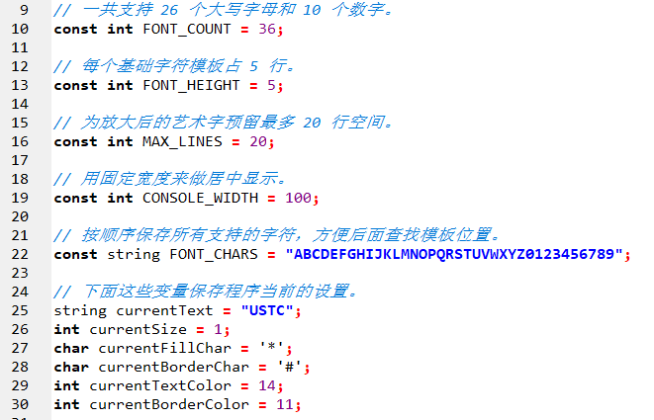
相关代码

Slide 11
艺术字的“活字印刷术”
艺术字是怎么来的？核心秘密就藏在一个叫FONT的二维数组里！它就像中国古代的活字印刷，每个字符都有一套预先设计好的“字模”，程序通过查表就能生成图案。
💻 核心代码：字符“字模库”
🖼️ 视觉化：字符 'A'、 'B' 的样子
const string FONT[2][5] = {
// 'A' 的模板 (5行)
{" XXX ", "X X", "XXXXX", "X X", "X X"},
// 'B' 的模板
{"XXXX ", "X X", "XXXX ", "X X", "XXXX "}
};
XXXX
X X
XXXX
X X
XXXX
XXX
X X
XXXXX
X X
X X
🧠 设计原理：像打印一样绘图
✅大写X: 代表屏幕上要画出来的“实心”部分 | ✅空格 : 代表留白的背景 | ✅字符串数组: 每一行对应一个“像素行”，从上到下打印
Notes:
这一页是我们整个程序的核心秘密！艺术字是怎么来的？答案就在这个叫做FONT的二维数组里。
这就像中国古代的活字印刷术，每个字符都有一个预先设计好的“字模”。大家看左边的代码，这就是我们的字模库。比如字符'A'，它是一个由5行字符串组成的图案。
右边展示了字符'A'的样子。我们约定，X代表要填充的部分，空格代表留白。程序在运行时，就像查字典一样，根据用户输入的字母，从字模库中找到对应的“图案”，然后一行一行地把它打印在屏幕上。

Slide 12
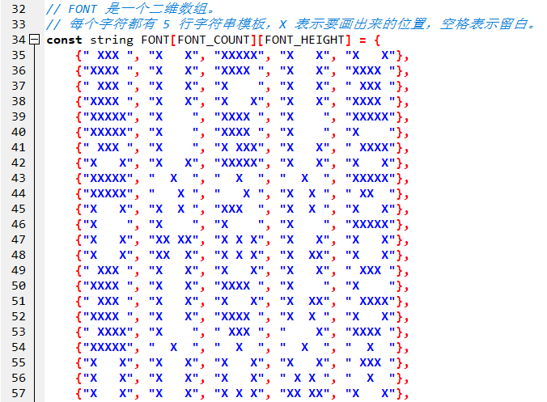
相关代码

Slide 13
单个字符的“变身”过程
01. 查找位置
02. 替换字符
通过`findCharIndex`函数，在预设的字符模板库 `FONT_CHARS` 中找到目标字符对应的索引位置，定位其字模。
将查找到的字符模板中的占位符 'X'，统一替换为用户指定的填充字符，例如常用的星号 `*`，形成字符的基础图案。
03. 横向放大
04. 纵向放大
遍历基础图案的每一行，将其中的每一个字符连续重复`currentSize`次，让字符在水平方向上扩展，变宽。
对横向放大后的每一行，整体再重复`currentSize`次输出，实现字符在垂直方向上的拉伸，变高，最终形成完整的放大字符。
Notes:
我们已经找到了字符的“字模”，现在要让它“变身”。这个过程分为四步：首先，查找字符在模板库中的位置；然后，将模板里的'X'替换成用户想要的字符；接着，通过重复每个字符来实现横向放大；最后，通过重复每一行来实现纵向放大。通过这四步，一个小小的模板就变成了一个大的艺术字。

Slide 14
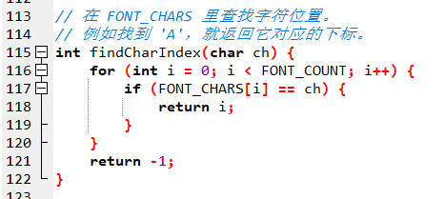
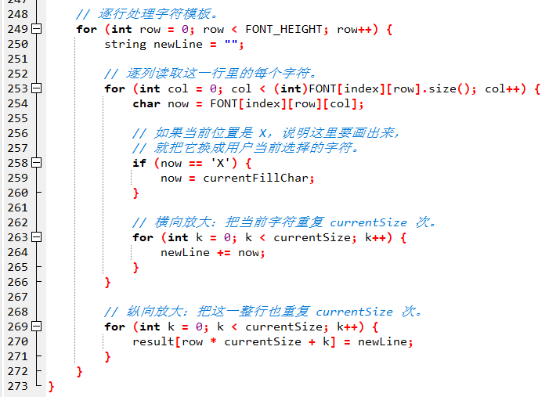
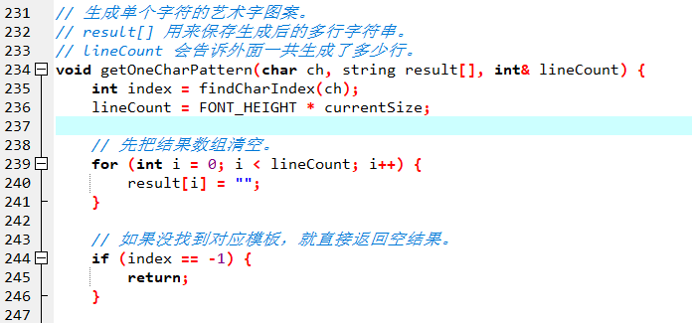
相关代码

Slide 15
字符串是怎么拼成图案的？
核心代码 (拼接逻辑)
逻辑拆解：分层拼接
void renderText(string result[], int& lineCount) {
for (int i = 0; i < currentText.size(); i++) {
getOneCharPattern(currentText[i], oneChar, lines);
for (int row = 0; row < lineCount; row++) {
if (i > 0) result[row] += string(gap, ' ' );
result[row] += oneChar[row]; // 按行拼接
}
}
}
非按字符，而是按“行”拼接：像搭积木一样，把每个字符的行叠加起来。
result[0]：存储所有字符的第一行，构成最终图案的首行。
result[1]：存储所有字符的第二行，构成最终图案的第二行。
💡 核心思路：利用二维数组存储每一行数据，通过嵌套循环按行叠加字符，完美解决了多字符的对齐问题！
Notes:
单个字符生成后，如何拼成多个字符的图案呢？程序采用了一种巧妙的“分层拼接”方法。就像用乐高积木一层一层地拼一样，程序会把所有字符的第一行拼接起来，组成最终图案的第一行；然后把所有字符的第二行拼接起来，组成最终图案的第二行，以此类推。这种方法完美地解决了多字符对齐的问题。

Slide 16
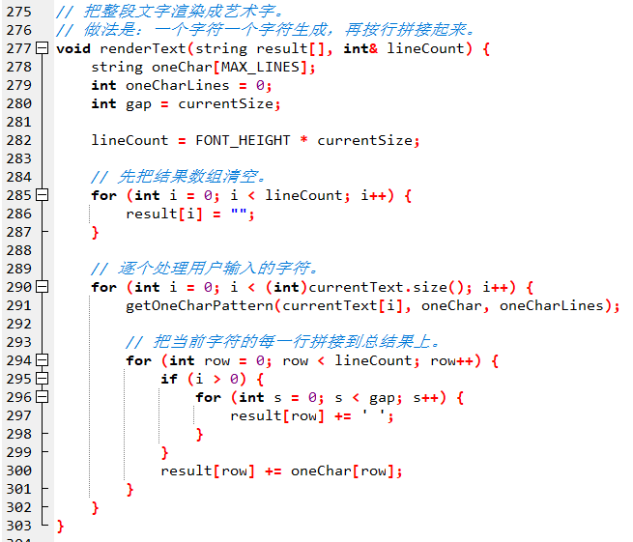
相关代码

Slide 17
让图案更好看：装饰与布局
获取最大宽度
逻辑实现：居中对齐算法
通过`getMaxWidth`函数遍历所有行，找到最长的一行，以此确定整体内容的宽度，为后续添加边框做准备。
1. 计算左侧需填充的空格总数：(屏幕总宽度 - 内容最大宽度) / 2。
2. 对图案中的每一行文本，在其开头填充相同数量的空格字符。
3. 输出处理后的文本，即可实现图案整体在屏幕上的水平居中。
添加边框装饰
最终效果与价值
在计算好的内容宽度基础上，为图案的上下左右四周，统一添加由`currentBorderChar`指定的字符边框。
将获取最大宽度、添加边框和实现居中三个步骤组合使用，可以显著提升文本图案的可读性和美观度。这些细节处理，能让我们编写的程序输出看起来更加专业、整洁，体现程序员的细心与严谨。
关键点：这些操作本质上都是“字符串拼接”和“逻辑计算”的综合运用，是学习复杂文本处理和格式化输出的基础。
Notes:
生成了艺术字内容后，我们还需要给它做一些“美容”。首先，程序需要计算出内容的最大宽度，以便添加合适的边框。然后，在内容的四周加上边框字符。最后，通过在每一行的左边填充相同数量的空格，实现整个图案在屏幕上的居中显示。这些步骤让我们的输出看起来更专业、更美观。

Slide 18
程序如何和用户互动？
01. 主程序循环 (Main Loop)
02. 输入校验 (Input Validation)
void runProgram() {
bool running = true;
while (running) {// 持续运行直到用户退出
showMenu();
int choice = getMenuChoice();
if (choice == 1) buildAndPrintArt();
else if (choice == 5) running = false;
// 触发退出条件
}
}
int getSettingChoice() {
int choice;
while (true) {// 死循环直到输入正确
cin >> choice;
if (&& choice >= 1 && choice <= 7) {
return choice;// 校验通过，返回结果
}
else { cout << "输入错误，请重新输入！\n"; }
}
}
💡 核心模式总结
“显示菜单 → 获取输入 → 校验并执行 → 循环往复” 是所有控制台交互式程序的通用逻辑框架。它确保了程序既友好易用，又能防御无效输入的干扰。
Notes:
一个好的程序需要有良好的用户交互。我们的程序通过一个主循环来实现。程序会不断地显示菜单、获取用户输入、然后根据输入执行相应的操作，直到用户选择退出。
为了防止程序崩溃，我们还加入了输入校验，确保用户输入的是有效的数字。这种“显示菜单-获取输入-判断执行”的模式，是编写控制台程序的经典框架。

Slide 19
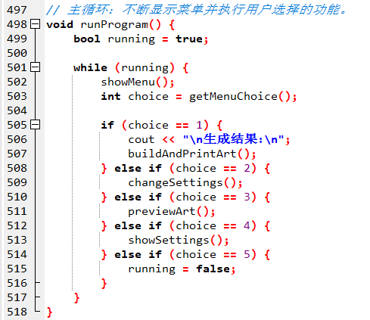
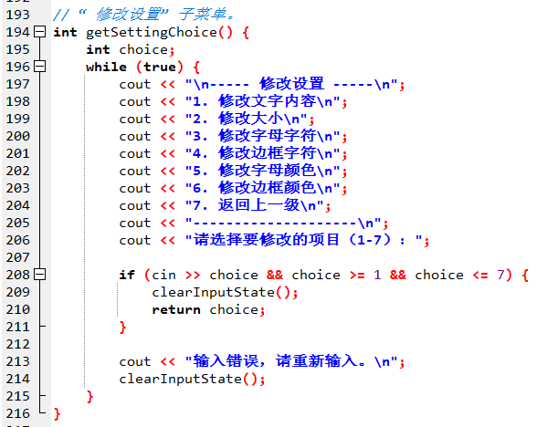
相关代码

Slide 20
为你的作品增添色彩
设置颜色原理 (C++)
动态切换颜色 (C++)
// 设置控制台输出文本的颜色
void setColor(intcolor) {
SetConsoleTextAttribute(
GetStdHandle(STD_OUTPUT_HANDLE),
(WORD)color);
}
// 在打印字符的循环中逐个设置颜色
for(int i = 0; i < line.size(); i++) {
char ch = line[i];
if(isBorder(ch)) setColor(borderColor);
else setColor(textColor);
cout << ch;// 打印字符
}
💡 核心知识点：打印前先“调色”。根据字符类型（边框/内容）动态调用setColor函数切换颜色，最后记得调用resetColor()恢复默认，避免影响后续输出。
Notes:
我们的程序还能输出彩色文字。原理就像画画前先调色一样。程序在打印每个字符之前，会先调用setColor函数设置好颜色。如果是边框字符，就设置成边框颜色；如果是艺术字字符，就设置成文字颜色。打印完后，再恢复默认颜色。通过这种动态切换颜色的方式，我们就能在控制台里实现多彩的输出。

Slide 21
第三部分：总结与实践
巩固知识，动手创造
Notes:
现在我们进入最后一部分：总结与实践。我们将回顾本节课学到的核心知识点，并通过一些练习来巩固所学，真正做到学以致用。

Slide 22

本节课学到了什么？
基础语法与控制结构
程序设计思想
基础元素：
掌握常量、变量、字符串、数组的定义与使用
控制流：
灵活运用 for 循环、while 循环与 if-else 判断
函数拆分：化繁为简，分解复杂问题
状态管理：用变量记录程序运行状态
输入校验：确保程序鲁棒性，防止崩溃
菜单模式：构建友好、易用的人机交互界面
关键心得：编程不仅是语法的堆砌，更是逻辑与思维的艺术，扎实的基础是进阶的前提！
Notes:
通过今天的项目，我们复习并实践了C++的基础语法和控制结构，包括常量、变量、数组、循环和判断。更重要的是，我们学习了几种关键的程序设计思想：如何通过函数拆分来管理复杂任务，如何通过状态变量来控制程序行为，如何进行输入校验以增强程序健壮性，以及如何设计菜单来实现人机交互。这些思想对于未来开发更复杂的程序至关重要。

Slide 23
试着自己改一改！
Level 2: 功能增强
• 任务4: 尝试为程序增加一个“恢复默认设置”的功能，让程序运行出错时可以一键重置。
Level 3: 创意设计
• 任务5: 发挥想象力，尝试自己重新设计一个字母或简单图形的字符画模板，让程序输出更独特的图案。
Level 1: 简单修改
• 任务1: 把默认文字“USTC”改成你的名字。
• 任务2: 把填充字符“*”改成“@”。
• 任务3: 把边框字符“#”改成“+”。
大胆尝试，从简单的修改开始，一步步解锁编程的乐趣！
Notes:
学习编程最好的方式就是动手实践！这里有几个不同难度的任务。初学者可以从Level 1开始，简单修改几个默认值就能看到效果。如果你感觉熟练了，可以尝试Level 2，增加一个新功能。如果你充满创意，可以挑战Level 3，设计一个属于你自己的字符模板。大胆尝试吧！

Slide 24
总结与回顾
— 编程的艺术之旅 —
艺术字本质
分而治之
函数分工
由多行字符串巧妙拼接而成，看似复杂的图案背后，其实是对基础语法的灵活运用。
将复杂的大问题拆解为若干个简单的小步骤逐一解决，是编程解决问题的核心思维之一。
利用函数实现模块化编程，将功能封装，让代码结构更清晰，逻辑更易维护与复用。
Notes:
好了，我们今天的课程就要结束了。让我们最后再回顾一下今天最重要的三个收获：第一，艺术字的本质是字符串的拼接；第二，掌握“分而治之”的思想来解决复杂问题；第三，学会用函数来组织代码，实现模块化。希望通过今天的学习，大家不仅学会了如何制作一个艺术字程序，更能体会到编程的乐趣和解决问题的思维方式。谢谢大家！

